Slide 1
Centrum odborného vzdělávání pro strojírenství

Slide 2

Myšlenky projektu
Vytvořit technické centrum podpory výuky odborných předmětů pro vybrané školy JmK. Pilotní projekt.
Vytvořit komplexní systém výchovy a vzdělávání v polytechnických a čistě technických předmětech a oborech pro věkovou skupinu 3 – 99 let.
Připravit komplexní podporu předškolního (zapojení „technických mateřských školek), primárního (zapojením další fáze projektu „technický nižší stupeň ZŠ“ – pokračování projektu „technické mateřské školy“, zapojení vyššího stupně ZŠ), sekundárního (spolupracující střední odborné technické školy JmK) a terciálního vzdělávání (zapojení VOŠ a VUT). Samozřejmostí je vzdělávání dospělých v kvalifikačních a rekvalifikačních kurzech.

Slide 3
Vize projektu, primární cíle
Zvýšit kvalitu výstupu sekundárního vzdělávání s ohledem na požadavky zaměstnavatelů a univerzit.
Zajistit neformální i formální vzdělávání v přírodovědných a polytechnických předmětech v předškolním a primárním vzdělávání s možností exitu i do netechnických oborů. Nejdůležitějším aspektem je zvýšení kvality výstupu všech stupňů vzdělávání.
Koordinovat a zefektivnit kvalifikační a rekvalifikační vzdělávání v oblasti dalšího vzdělávání.
Koordinovat a efektivně využívat investiční zdroje JmK a průmyslových podniků a firem.
Na základě pilotního projektu připravit fundament pro další centra odborného vzdělávání
Vytvořením moderního centra se špičkovým technickým a personálním zajištěním postupně změnit mediální obraz technických oborů a profesí a zvýšit zájem o ně.
Plné využití technického o personálního potenciálu všech partnerů a nositelů projektu pro podporu vzdělávacího systému v oboru strojírenství a příbuzných oborech.
Zlepšit využití výstupů z již realizovaných projektů, zlepšit koordinaci nových projektů.

Slide 4
Cílová skupina projektu, partneři
23 středních škol
2318 žáků středních škol oborů skupiny 23 (výuční list, maturitní zkouška bez auto-oborů)
10 Rámcových vzdělávacích programů
Pedagogičtí pracovníci uvedených škol
JmK
VUT
HK
Zástupci firemní sféry (TOS Kuřim, ČKD ….)
CMM, JIC, ……

Slide 5
Vzdělávání v oborech skupiny 23 v JmK
Střední škola technická a gastronomická Blansko
Střední odborné učiliště, Kyjov, Havlíčkova 1223/17
Střední škola Strážnice
Obchodní akademie a Střední odborné učiliště Veselí nad Moravou
Gymnázium, Střední odborná škola a Střední odborné učiliště, Mikulov, Komenského 7
Střední škola F.D.Roosevelta pro tělesně postižené, Brno, Křižíkova 11
Integrovaná střední škola automobilní, Brno, Křižíkova 15
Střední odborná škola a Střední odborné učiliště Kuřim, s.r.o.
Integrovaná střední škola, Hodonín, Lipová alej 21
Odborné učiliště a Praktická škola, Brno, Lomená 44
Střední odborná škola a Střední odborné učiliště, Hustopeče, Masarykovo nám. 1
Střední průmyslová škola, Jedovnice, Na Větřáku 463
Střední průmyslová škola E. Beneše a Obchodní akademie Břeclav
Střední odborná škola a Střední odborné učiliště automobilní, Kyjov, Nádražní 471
Střední odborná škola a Střední odborné učiliště André Citroëna, Boskovice, nám. 9. května 2a
Střední škola dopravy, obchodu a služeb (Moravský Krumlov)
Střední škola a Základní škola Tišnov
Střední škola technická a ekonomická, Brno, Olomoucká 61
Střední škola stavebních řemesel Brno-Bosonohy
Střední odborné učiliště a Střední odborná škola SČMSD Znojmo, s.r.o.
Střední odborná škola a Střední odborné učiliště, Vyškov, Sochorova 15
Střední průmyslová škola a Vyšší odborná škola technická, Brno, Sokolská 1
Střední škola strojírenská a elektrotechnická, Brno, Trnkova 113
Integrovaná střední škola, Slavkov u Brna, Tyršova 479
Střední škola technická Znojmo
Soukromá střední průmyslová škola Břeclav, spol. s r.o. CULTUS
Celkem 26 škol, z toho 2 soukromé

Slide 8
Naplněnost škol – všechny obory, všechny druhy studia

Slide 9
Naplněnost škol – jen obory skupiny 23, 3-4 leté, denní

Slide 10
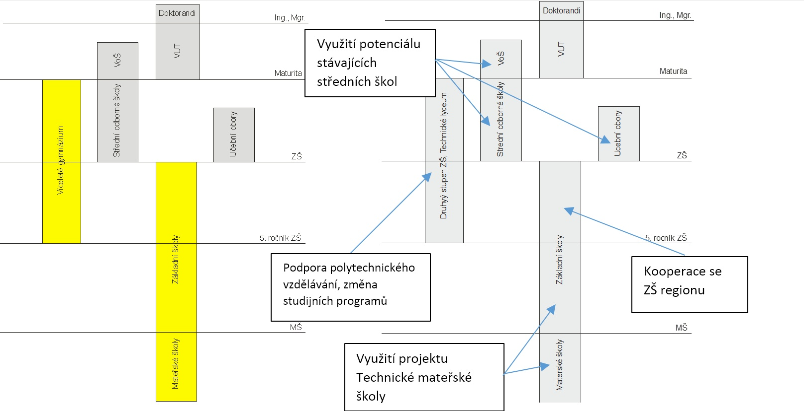
Schéma vzdělávání, stávající a při realizaci projektu

Slide 11
Zařazení pilotního projektu do širšího kontextu, strategické dokumenty
Znalostní (High tech) domény z RIS JMK:
Pokročilé výrobní a strojírenské technologie
Přesné přístroje
Vývoj SW a HW
Léčiva, lékařská péče a diagnostika
Technologie pro letecký průmysl

Slide 12
Návrh postupu řešení (předpokládaný)
Strategické dokumenty potřebné pro realizaci (RIS, DZ, KAP….) 2/3 již realizované, KAP pravděpodobně březen 2015
Připravit základní kostru a harmonogram projektu září, říjen 2014
Připravit projektové záměry pro KAP – do konce listopadu 2014
(jednotlivé projekty – personální zajištění, materiální zajištění, studijní programy, zapojení partnerů ….)
Schválení projektu a dílčích subprojektů květen, červen 2015
Vlastní realizace projektu – 5/2015 – 8/2016 – první fáze (část pro praktickou výuku, pro podporu ZŠ, SŠ.
Evaluace první fáze 7-8/2016
9/2016 – 8/2018 – druhá fáze, finalizační s následnou plnou realizací s akceptací připomínek z evaluace první fáze

Slide 13
Děkuji za pozornost!

